Slide 1
Bayonne dans le temps et l’espace

Slide 2
Hades archéologie https://www.hades-archeologie.com/operation/la-tour-du-bourreau/

Slide 3
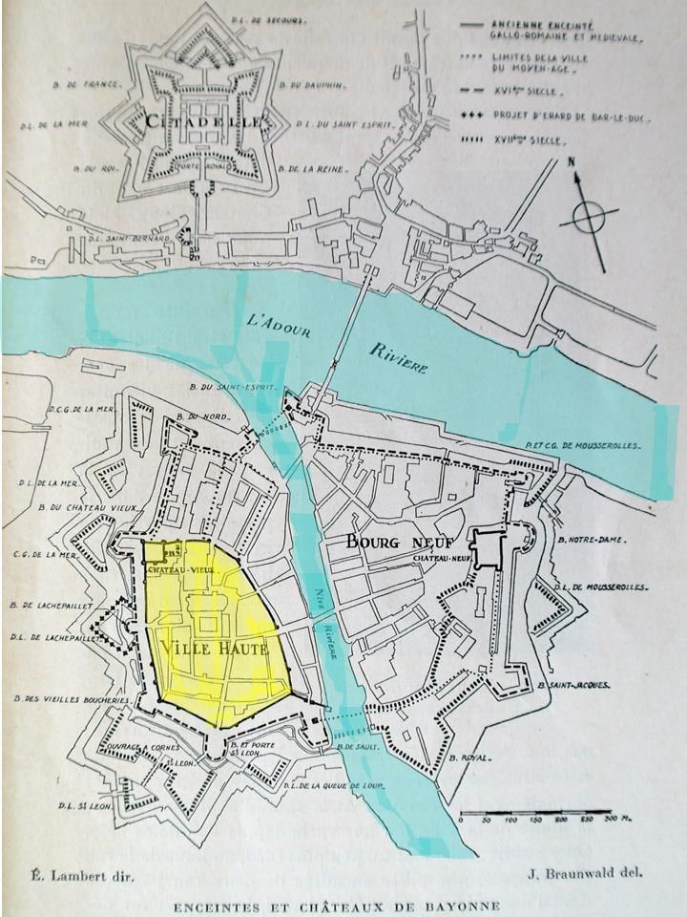

Slide 4
Fortifications antiques ?

Slide 5
Bayonne au Moyen-âge

Slide 6
1550

Slide 7
Les fortifications Vauban

Slide 8
1744

Slide 9
XIX°

Slide 10
